Slide 1
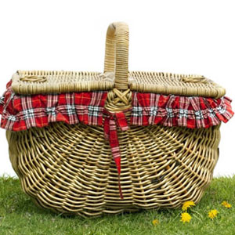
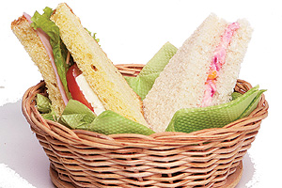

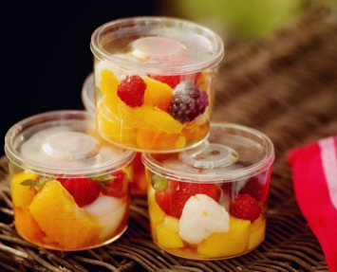

FICHA DE INSCRIÇÃO “II CAMINHADA/ PIQUENIQUE SAUDÁVEL”
22 de junho 2014 Parque da Devesa
Nome do Associado: _______________________________________________________ INDIQUE QUAIS OS MEMBROS DO AGREGADO FAMILIAR QUE TAMBÉM VÃO PARTICIPAR: ___ Pai ___ Mãe ___ Irmão(s) TAMANHO DAS T-SHIRTS ___ 2 ___ 4 ___ 6 ___ 8 ___ S ___ M ___ L ___ XL Valor da inscrição = 1 género alimentício

